Slide 1
UNIVERSIDAD CENTROOCCIDENTAL “LISANDRO ALVARADO”
COORDINACIÓN DE POSTGRADO
CENTRO CARDIOVASCULAR REGIONAL
“ASCARDIO”
REVISION DE EVIDENCIA CIENTIFICA
GRUPO 3
Yulianir Calderon R3.
Antonella Ferrer R2.
Hector Monasterios R2. (RELATOR)
Sandra Monsalve R1
JULIO, 2018

Slide 2
INTERROGANTE
¿Cual es el efecto de la terapia con vasoactivos en cuanto a la mortalidad, clase funcional y rehospitalización a las 48 horas y 7 días en pacientes con insuficiencia cardiaca crónica reagudizada?

Slide 3
INTRODUCCION
La insuficiencia cardíaca (IC) es un problema común y creciente asociado con ingresos frecuentes al hospital, representando 5000 admisiones/por millón de habitantes por año . (50 000 camas-día)
Cuando la exacerbación de IC va acompañada de hipotensión, oliguria u otra evidencia de bajo gasto, los agentes inotrópicos pueden ser considerados.
Poca evidencia de que la terapia inotrópica IV con inhibidores de la fosfodiesterasa
mejora resultado.
Levosimendan sensibiliza la troponina C al calcio→ aumenta los efectos del calcio sobre los miofilamentos cardíacos durante la sístole y mejorando la contracción a baja costo de energía.

Slide 4

Levosimendan también conduce a la vasodilatación a través de la apertura de canales de potasio sensible al ATP.
Estudios que evaluaron rango de dosis y tiempos de infusión : 6 h hasta 24 h, ya han demostrado que el Levosimendan mejora la hemodinámica cardíaca y ofrece beneficios sintomáticos en pacientes con IC grave.
Se compara los efectos de la dobutamina y levosimendan en hemodinámica durante 24 h y luego seguimiento prospectivo del resultado clínico en el siguiente 31 días.

Slide 5
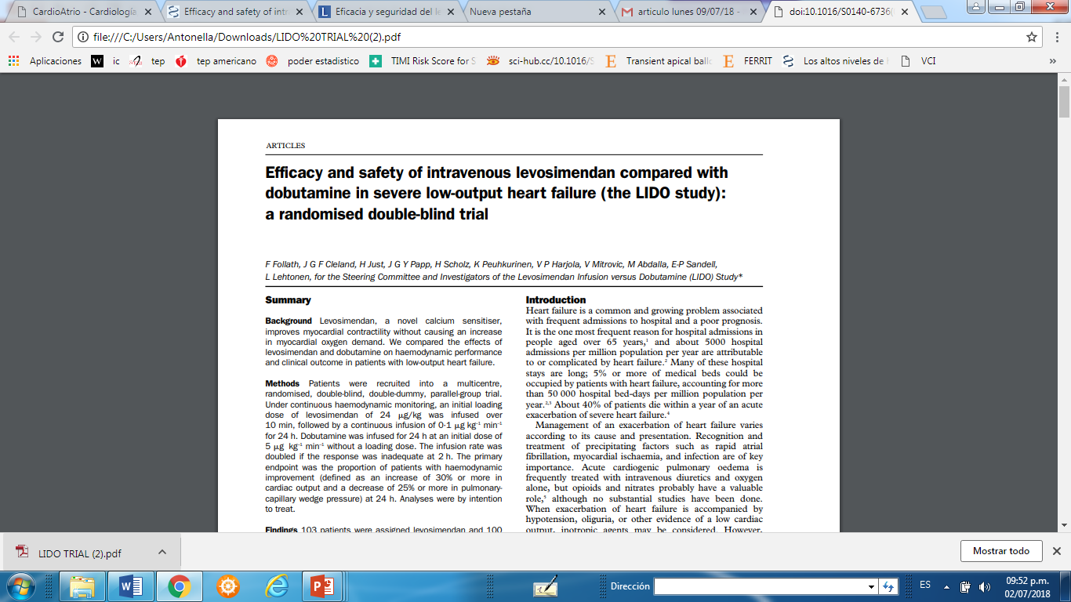
Objetivo
Comparar la proporción de pacientes con mejora hemodinámica al final de la infusión de 24 h en los grupos asignados con Dobutamina o Levosimendan.

Slide 6
PUNTOS FINALES
PUNTO FINAL PRIMARIO
PUNTO FINAL SECUNDARIO
Cambios en variables hemodinámicas basales como GC, Presion en cuña (p. ej., Indice cardíaco, VS, Presión diastólica de la arteria pulmonar, Presión Auricular derecha, PAS, PAD, FC y RVS a las 24 h
Proporción de pacientes que necesitan terapia de rescate intravenosa con inotrópico positivo medicamentos, vasodilatadores o diuréticos durante la infusión del estudio droga
Supervivencia intra y extrahospitalaria después del primer mes de haber recibido tratamiento IV
Cambios desde el inicio hasta las 24 h en los síntomas de insuficiencia cardíaca(disnea y fatiga) en una escala de cuatro grados (mucho mejor,un poco mejor, sin cambios, peor);
Proporción de pacientes con mejoría hemodinámica al final del período de infusión de 24 h.
Tiempo para el desarrollo de empeoramiento de la IC o Muerte.uerte.

Slide 7
Informes espontáneos de reacciones adversas, pruebas de laboratorio (sangre y orina).
PUNTO FINAL DE SEGURIDAD
Mortalidad por cualquier causa a los 31 días y 180 días después asignación al azar

Slide 8
DISEÑO DEL ESTUDIO
26 centros de 11 países Europeos (Austria, Dinamarca, Finlandia, Francia, Alemania, Hungría, Italia, Suiza, Países Bajos, Suecia y el Reino Unido).
MULTICENTRICO
DOBLE CIEGO
ALEATORIZADO

Slide 9
Criterios de inclusión :
Pacientes hospitalizados con IC de bajo gasto que requerían monitorización hemodinámica e inotrópicos IV, con las siguientes categorías clínicas:
Deterioro de la IC crónica grave (a pesar de terapia oral óptima con vasodilatadores y diuréticos, incluidos los que esperan un trasplante de corazón
IC grave después de cirugía cardíaca
IC aguda relacionado con un trastorno cardíaco o no cardíaco de reciente aparición.
Fracción eyección del VI < 35 por ecocardiografía o ventriculografía < 1 mes de inscripción en el estudio
Índice cardíaco < 2 ,5 L min
Presión capilar pulmonar en cuña >15 mm Hg.
Notes:
Los pacientes elegibles fueron aquellos ingresados ​​en el hospital con insuficiencia cardíaca de bajo gasto que se consideró que requería monitorización hemodinámica y tratamiento con agente inotrópico intravenoso. Pacientes en uno o más de los
Se pueden incluir las siguientes categorías clínicas: deterioro de la insuficiencia cardíaca crónica grave a pesar de terapia oral óptima con vasodilatadores y diuréticos, incluidos los que esperan un trasplante de corazón; grave insuficiencia cardíaca después de cirugía cardíaca; o insuficiencia cardíaca aguda relacionado con un trastorno cardíaco o no cardíaco de reciente aparición.

Slide 10
Criterios de exclusión :
Edad menor de 21 años
Parto
Miocardiopatía hipertrófica o Restrictiva
Enfermedad valvular estenotica no corregida
Dolor en el pecho al momento de la asignación al azar
TV sostenida o FV en las 2 ultimas semanas
BAV de segundo o tercer grado
FC > 120 lpm en reposo
PAS <85 mm Hg
Insuficiencia renal grave (creatinina sérica> 450 μmol / l)
Insuficiencia Hepatica
Taponamiento cardíaco
Distres respiratorio
Shock séptico

Slide 11
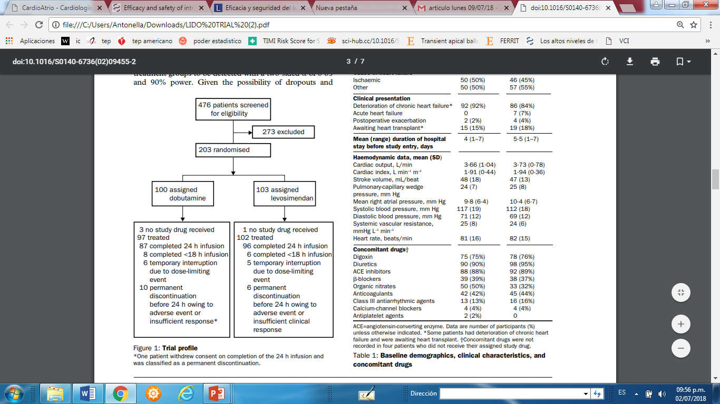
2 de enero de 1997 a
3 de noviembre de 1998
Notes:
Los pacientes fueron reclutados en un ensayo multicéntrico, aleatorizado, doble ciego, doble simulado, de grupos paralelos. Bajo monitoreo hemodinámico continuo,
4 pacientes no recibió una infusión del fármaco del estudio (Falló la inserción del catéter o se retiró el consentimiento durante inserción del catéter) y no se sometió a ninguna hemodinámica mediciones. Estos pacientes fueron incluidos en análisis de eficacia y seguridad de acuerdo con la intención de principio y fueron clasificados como no respondedores para el análisis del punto final primario. También fueron incluidos en los análisis hemodinámicos y asignado el peor rango, y para los análisis de la muerte y el empeoramiento de la insuficiencia cardíaca se incluyeron como si hubieran recibido el medicamento del estudio.
5 pacientes en el grupo de levosimendan y 6 en el grupo de dobutamina tuvo eventos limitantes de dosis a la interrupción temporal de los medicamentos del estudio.
16 pacientes no recibieron medicamentos del estudio para el duración estimada (diez dobutamina, seis levosimendan) por evento adverso o nomejoria hemodinámica

Slide 12
PROTOCOLO
Monitoreo Hemodnamico Continuo
Levosimendan
Dosis de Inicio
24 mcg / kg 10 min
Dobutamina
de 5 mcg/ kg/min 24h
PLACEBO
Infusion Continua
0.1 mcg/kg/min - 24 h.
La velocidad de infusión se duplicó si la respuesta era inadecuada a las 2 h
Mejoría hemodinámica (definida como un aumento de 30% o más en GC disminución de 25% o más en la presión capilar pulmonar EN cuña a las 24 h
Notes:
Para mantener el enmascaramiento, cada paciente recibió dos infusiones simultáneas, una activa y un placebo. Los régimen de infusión de placebo fue idéntico a su respectiva contraparte activa. Los pacientes fueron inscritos y asignados al azar al levosimendan o grupo de dobutamina en bloques de cuatro de acuerdo a un código generado por computadora creado por Orion Pharma para cada centro de Asignación de tratamiento, los bloques de asignación al azar fueron ocultados de los investigadores.
El investigador recibió un sobre sellado por cada paciente, que contiene los detalles del tratamiento para que ese paciente había sido asignado en caso de emergencia. Todos menos cuatro sobres fueron devueltos sin abrir después de la fin del estudio
se infundió una dosis de carga inicial de levosimendan de 24 microg / kg durante 10 min, seguido de una infusión continua La dobutamina se infundió durante 24 horas a una dosis inicial de 5 microg kg (-1) min (-1) sin una dosis de carga. La velocidad de infusión se duplicó si la respuesta fue inadecuada a las 2 h. El punto final primario fue la proporción de pacientes con mejoría hemodinámica (definida como un aumento de 30% o más en el gasto cardíaco y una disminución de 25% o más en la presión de cuña capilar pulmonar) a las 24 h. Los análisis fueron por intención de tratar.

Slide 13
Análisis estadístico
Todos los análisis fueron hechos por intención a tratar. El PFP se analizó con el test de Mantel-Haenszel.
La distribución y los rangos de dosis se comparó entre los dos grupos de tratamiento por la prueba de Cochran-Mantel-Haenszel.

Slide 14
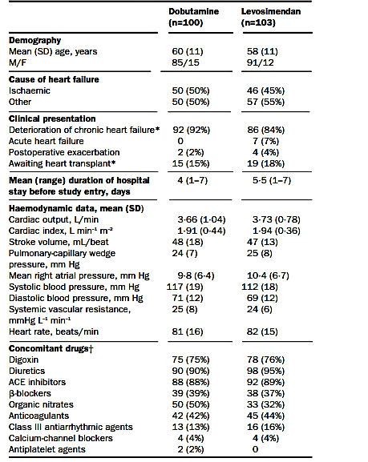
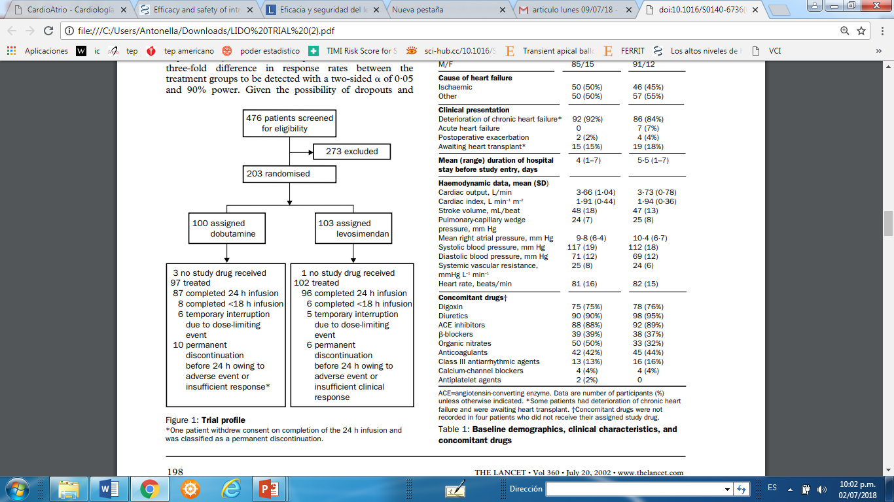

Slide 15
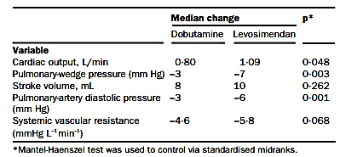
RESULTADOS

Slide 16
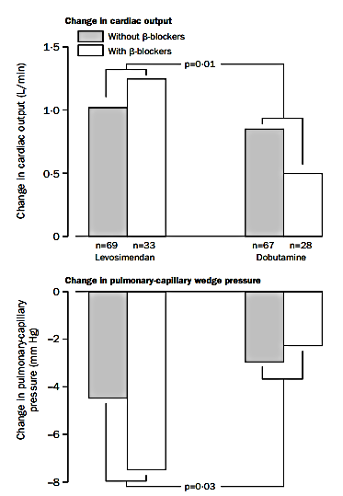
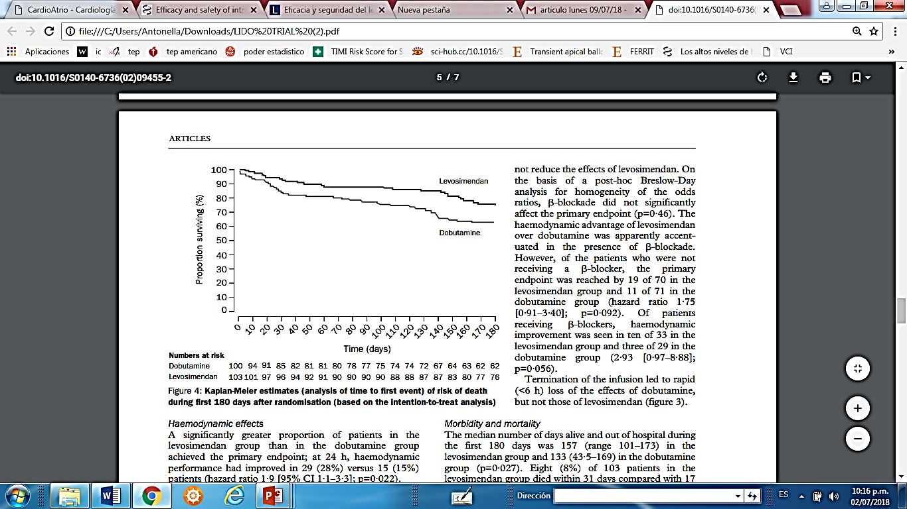

Slide 17
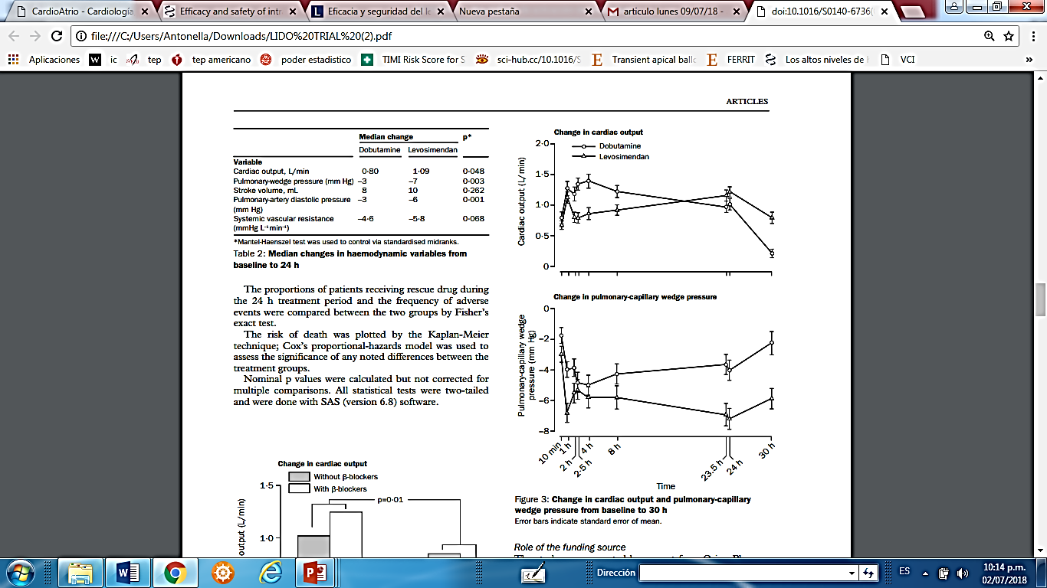

Slide 18
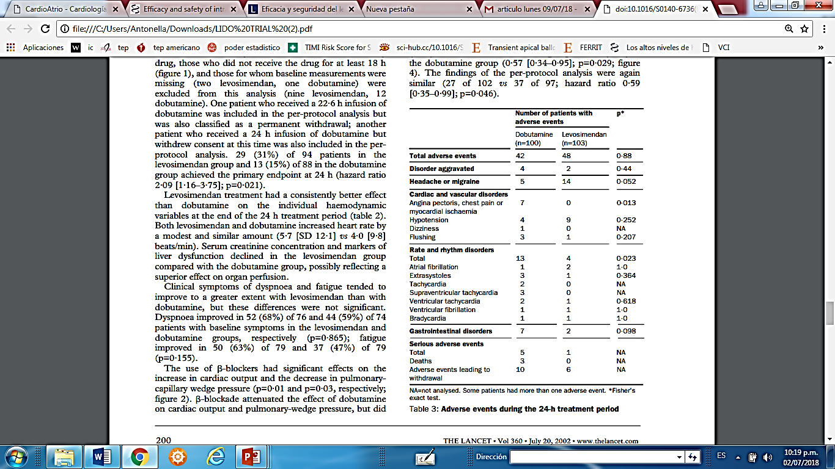

Slide 19
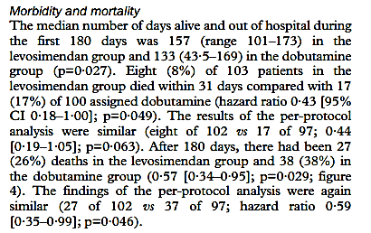

Slide 20
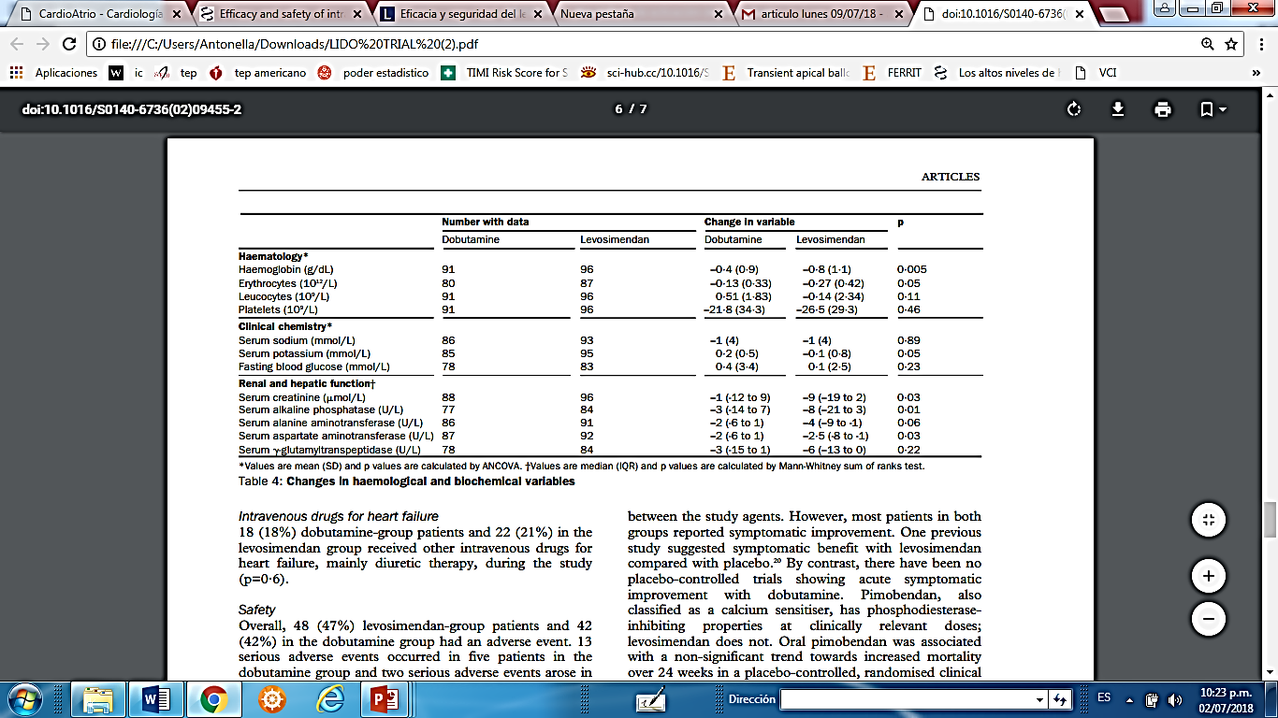
Notes:
.

Slide 21
DISCUSION
A las dosis estudiadas, Levosimendan se asoció con aumento significativo en el GC, disminución de la Presion en cuña y de RVS con respecto al grupo de dobutamina.
Levosimendan era bien tolerado; causó menos eventos adversos cardíacos que Dobutamina. Los efectos hemodinámicos no fueron atenuados por el uso concomitante de B-B.
En este estudio, hubo mejoría hemodinámica significativa en pacientes con (IC severa de bajo gasto) tras la administración de Levosimendan (24h) en comparación con el grupo que recibio dobutamina
Este estudio sugiere ese levosimendan podría ser un agente útil en exacerbaciones de la IC durante uso de terapia a largo plazo con BB.

Slide 22
DISCUSION
Otro estudio aleatorizado, doble ciego, controlado con placebo (500 px con IC post IM →mortalidad fue menor hasta 14d después con Levosimendan por solo 6 h.
Un metanálisis de agentes inotrópicos IV →tendencia NO significativa hacia > mortalidad en comparación con placebo. (<100 aleatorizados Dobutamina, < 80 a un inhibidor de la fosfodiesterasa)
Un estudio previo sugirió beneficio sintomático con Levosimendan comparado con placebo. No existen ensayos controlados con placebo que muestren mejoría sintomática con Dobutamina.

Slide 23
Conclusión
Los pacientes a los que se les asignó levosimendan tuvieron mayor supervivencia en el seguimiento de 31 a 180 días.
Dobutamina → daño irreversible a miocitos cardíacos , inducida por catecolaminas → > Riesgo de muerte y el Levosimendan→ efecto protector de larga duración (metabolito activo VM larga → persistente de efectos hemodinamicos por horas o días después de la infusión)
Levosimendan no aumenta las [AMP cíclico e iones de calcio] ni requerimientos de oxígeno del miocardio. Mejora la perfusión miocárdica por vasodilatación y además no tiene efectos proarrítmicos.
Notes:
En la actualidad, no hay consenso de que la administración IV los agentes inotrópicos son beneficiosos en el tratamiento de insuficiencia cardíaca, pero se utilizan con frecuencia para favorecer parámetros hemodinámicos en el contexto de una descompensación de dicha enfermedad en muchos países.
. En vista de pequeño número de pacientes, la diferencia en la mortalidad puede ha sido un hallazgo casual. Sin embargo, el riesgo de muerte y el reingreso hospitalario por IC también fue menor en el grupo levosimendan que el grupo dobutamina, y los pacientes a los que se les asignó levosimendan tuvieron más días vivo y fuera del hospital por cualquier motivo.
la dobutamina podría haber causado daño irreversible, inducida por catecolaminas a miocitos cardíacos que conduce a mayor riesgo de muerte y el levosimendan efecto protector de larga duración en el miocárdico (metabolito farmacológicamente activo con vida media larga de eliminación, que conduce persistente de efectos hemodinamicosdurante horas o días después de la infusión). No aumenta las concentraciones intracelulares de AMP cíclico e iones de calcio ni aumenta los requerimientos de oxígeno del miocardio. Mejora de la perfusión miocárdica vasodilatación y además no tiene efectos proarrítmicos.

Slide 24
LISTA DE COTEJO

Slide 25
NNH = 14
Notes:
NNH Se necesitan tratar 14 pacientes con Levosimendan para causar Angina o Iy 33 pacients para causar muerte con l uso de Levosimendan

Slide 26
APORTES DEL GRUPO
Levosimendan es un Ionotropico que permite incremento del gasto cardíaco y disminución de la presión en cuña pulmonar con un perfil de seguridad mejor que la Dobutamina ya que demostró menor tasa de mortalidad (8%) VS (17%) a los 31 días y (26%) VS (38%) a los 180 dias con respecto a la amina vasoactiva.
En el caso de pacientes con Shock cardiogénico se debe evaluar la eficacia y seguridad del Levosimendan ya que en este estudio esta población fue excluida
Se debería continuar la investigación con Levosimendan en aquellos pacientes con recaídas de IC luego de una respuesta satisfactoria inicial: ¿Con que frecuencia podrá repetirse este fármaco en esta población?
Resulta de gran importancia utilizar similares medidas de tendencia central al comparar características basales con el cambio surgido en las variables luego de la intervención. En el presente estudio, se empleó media en características basales y mediana en la tabla de cambio.
Notes:
la ausencia de un control con placebo y su tamaño.
El estudio no proporcionó información sobre la duración de la infusión de levosimendan necesario para obtener un beneficio óptimo o con qué frecuencia puede repetirse en pacientes que no responden inicialmente o que recaen después de una respuesta inicial.
Además, los pacientes con shock cardiogénico fueron excluidos. Si el levosimendan es beneficioso o perjudicial en tales pacientes no se conoce, pero cuidado debe tomarse en vista del riesgo de hipotensión a través de la acción vasodilatadora. Un ensayo clínico a gran escala será necesario para confirmar las ventajas clínicas a largo plazo de levosimendan.

